Slide 1


Slide 2
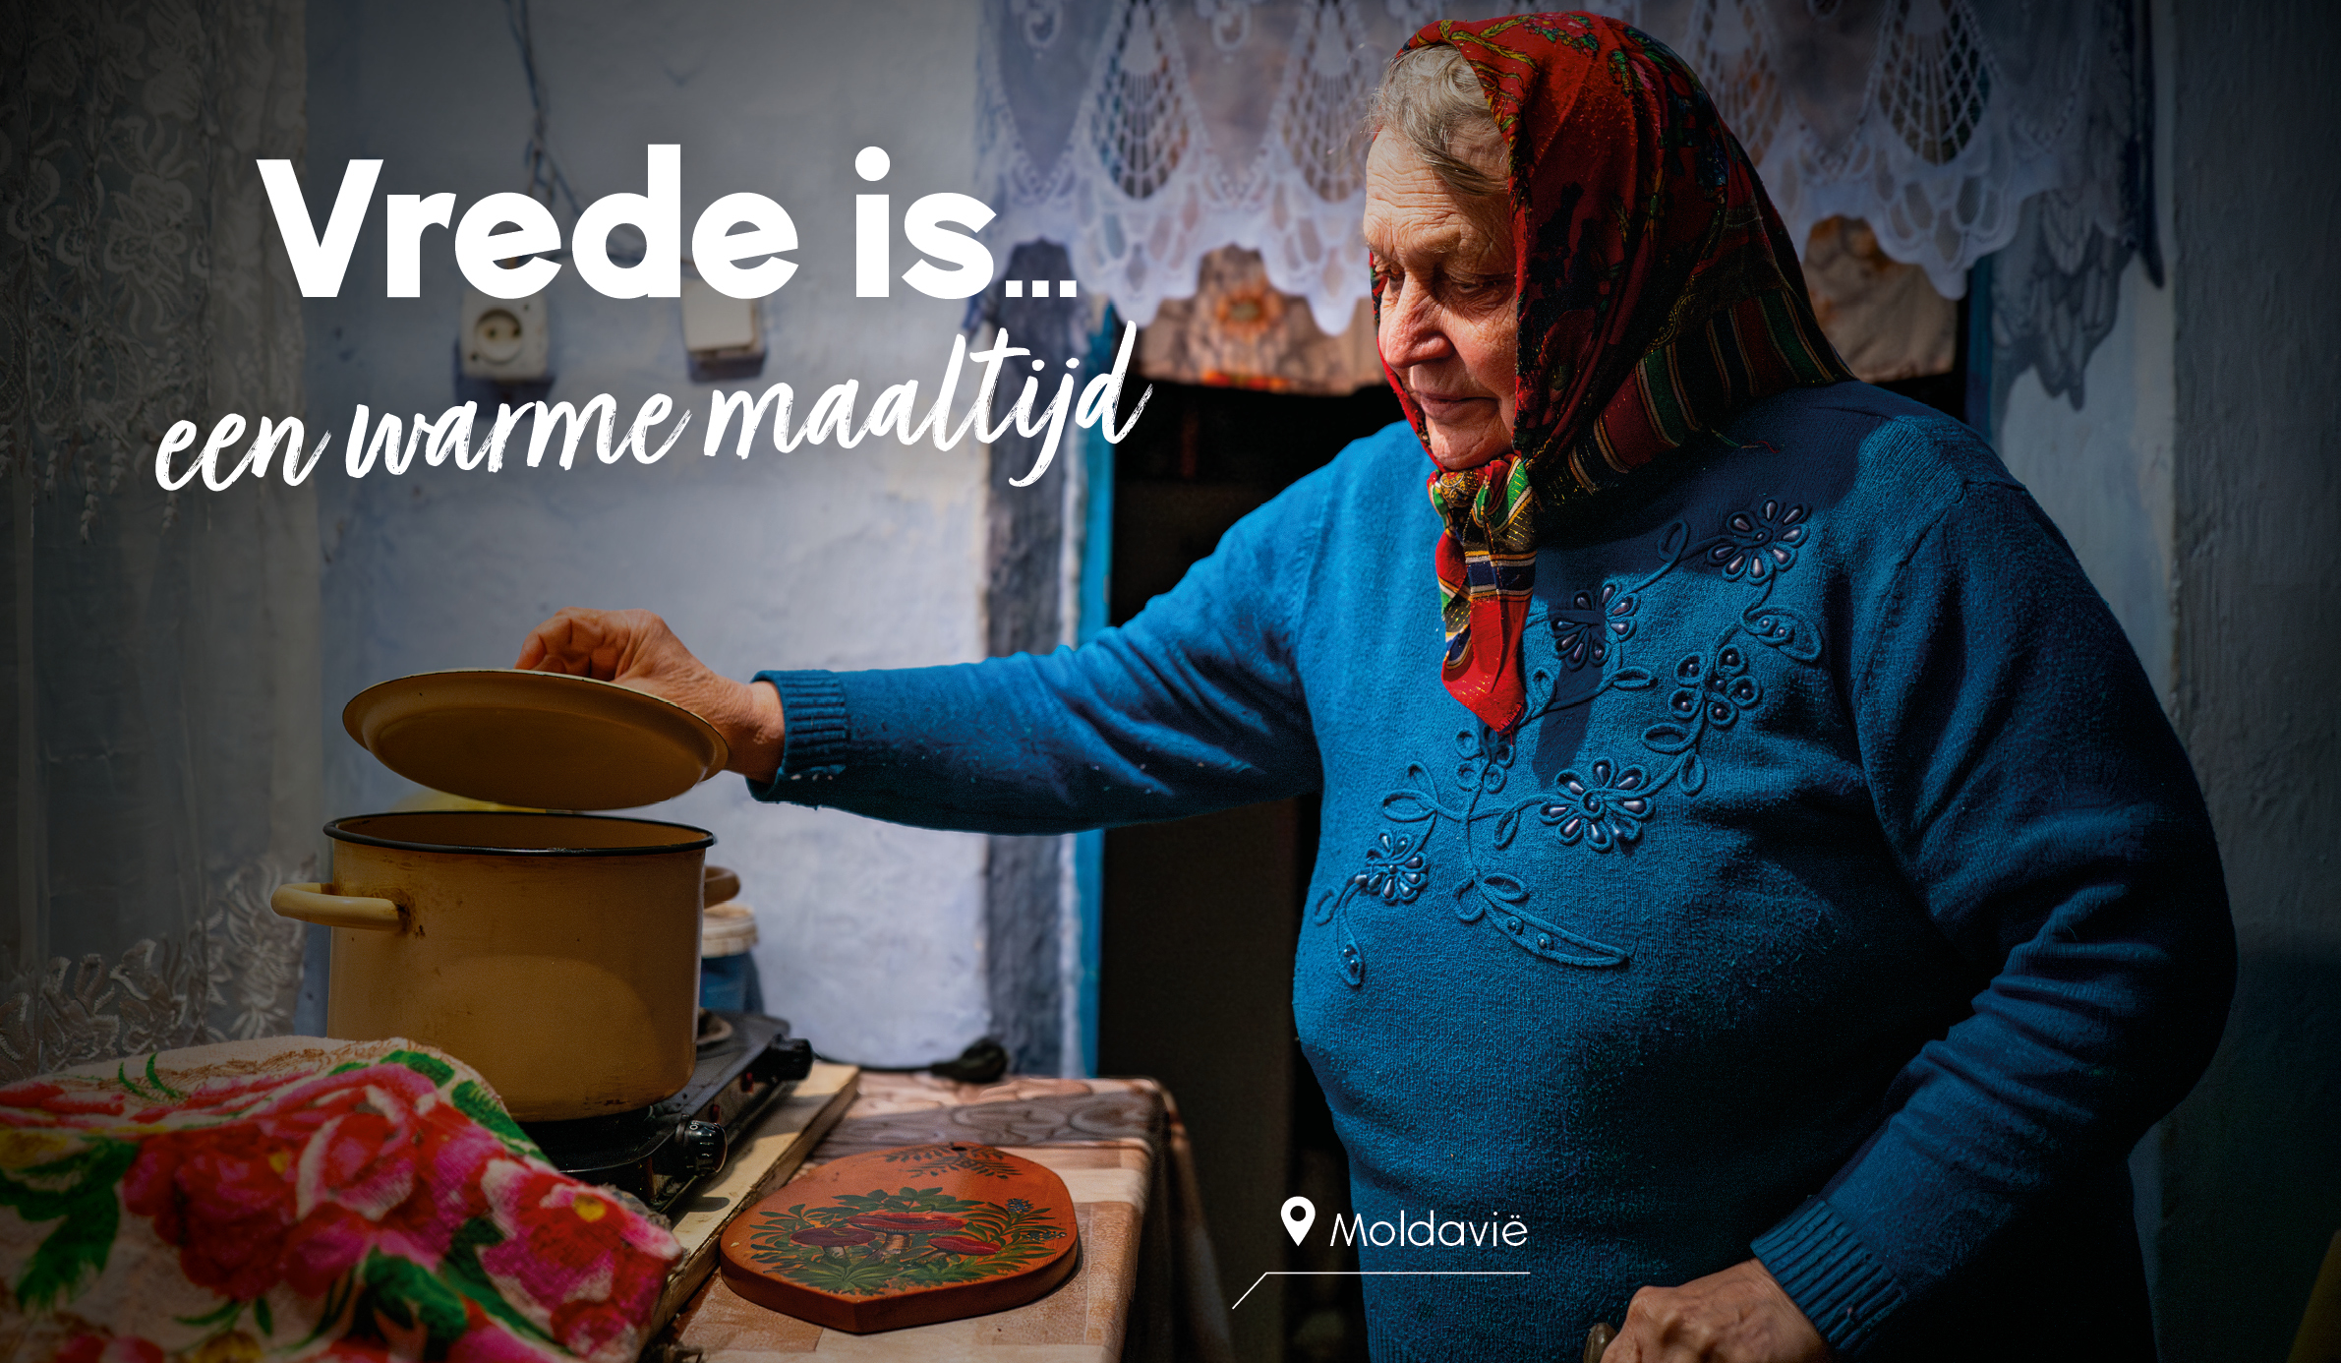

Slide 3


Slide 4
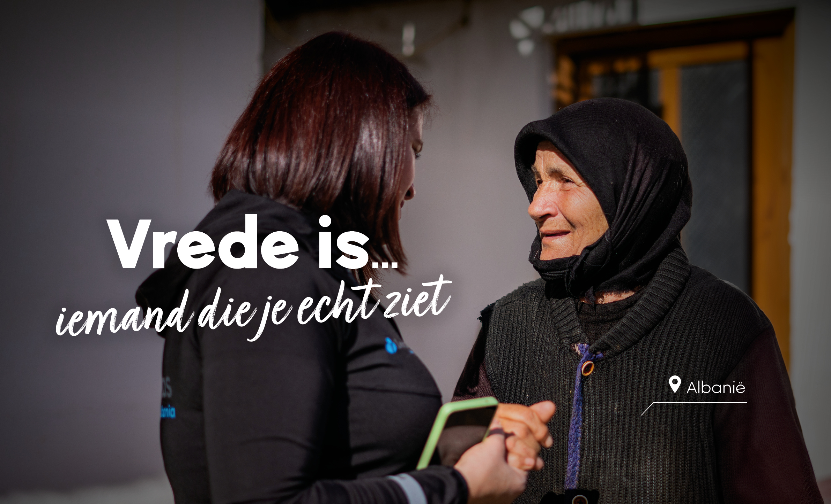

Slide 5
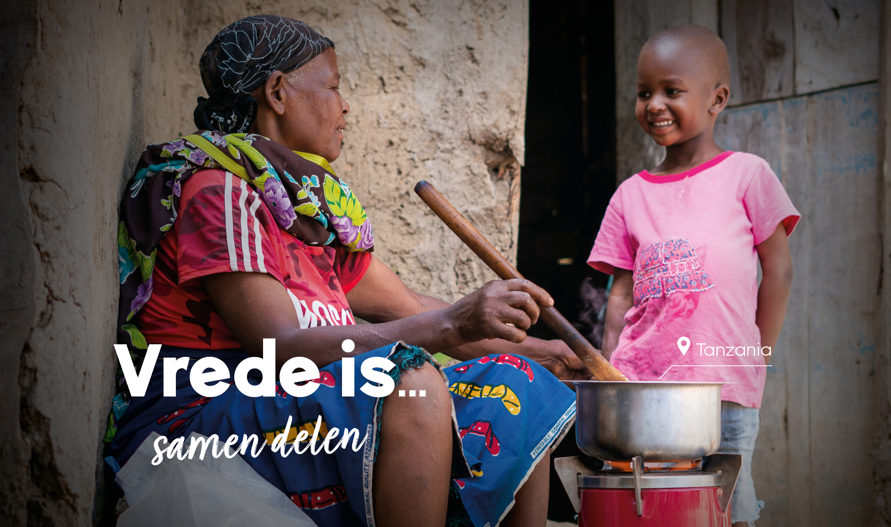

Slide 6
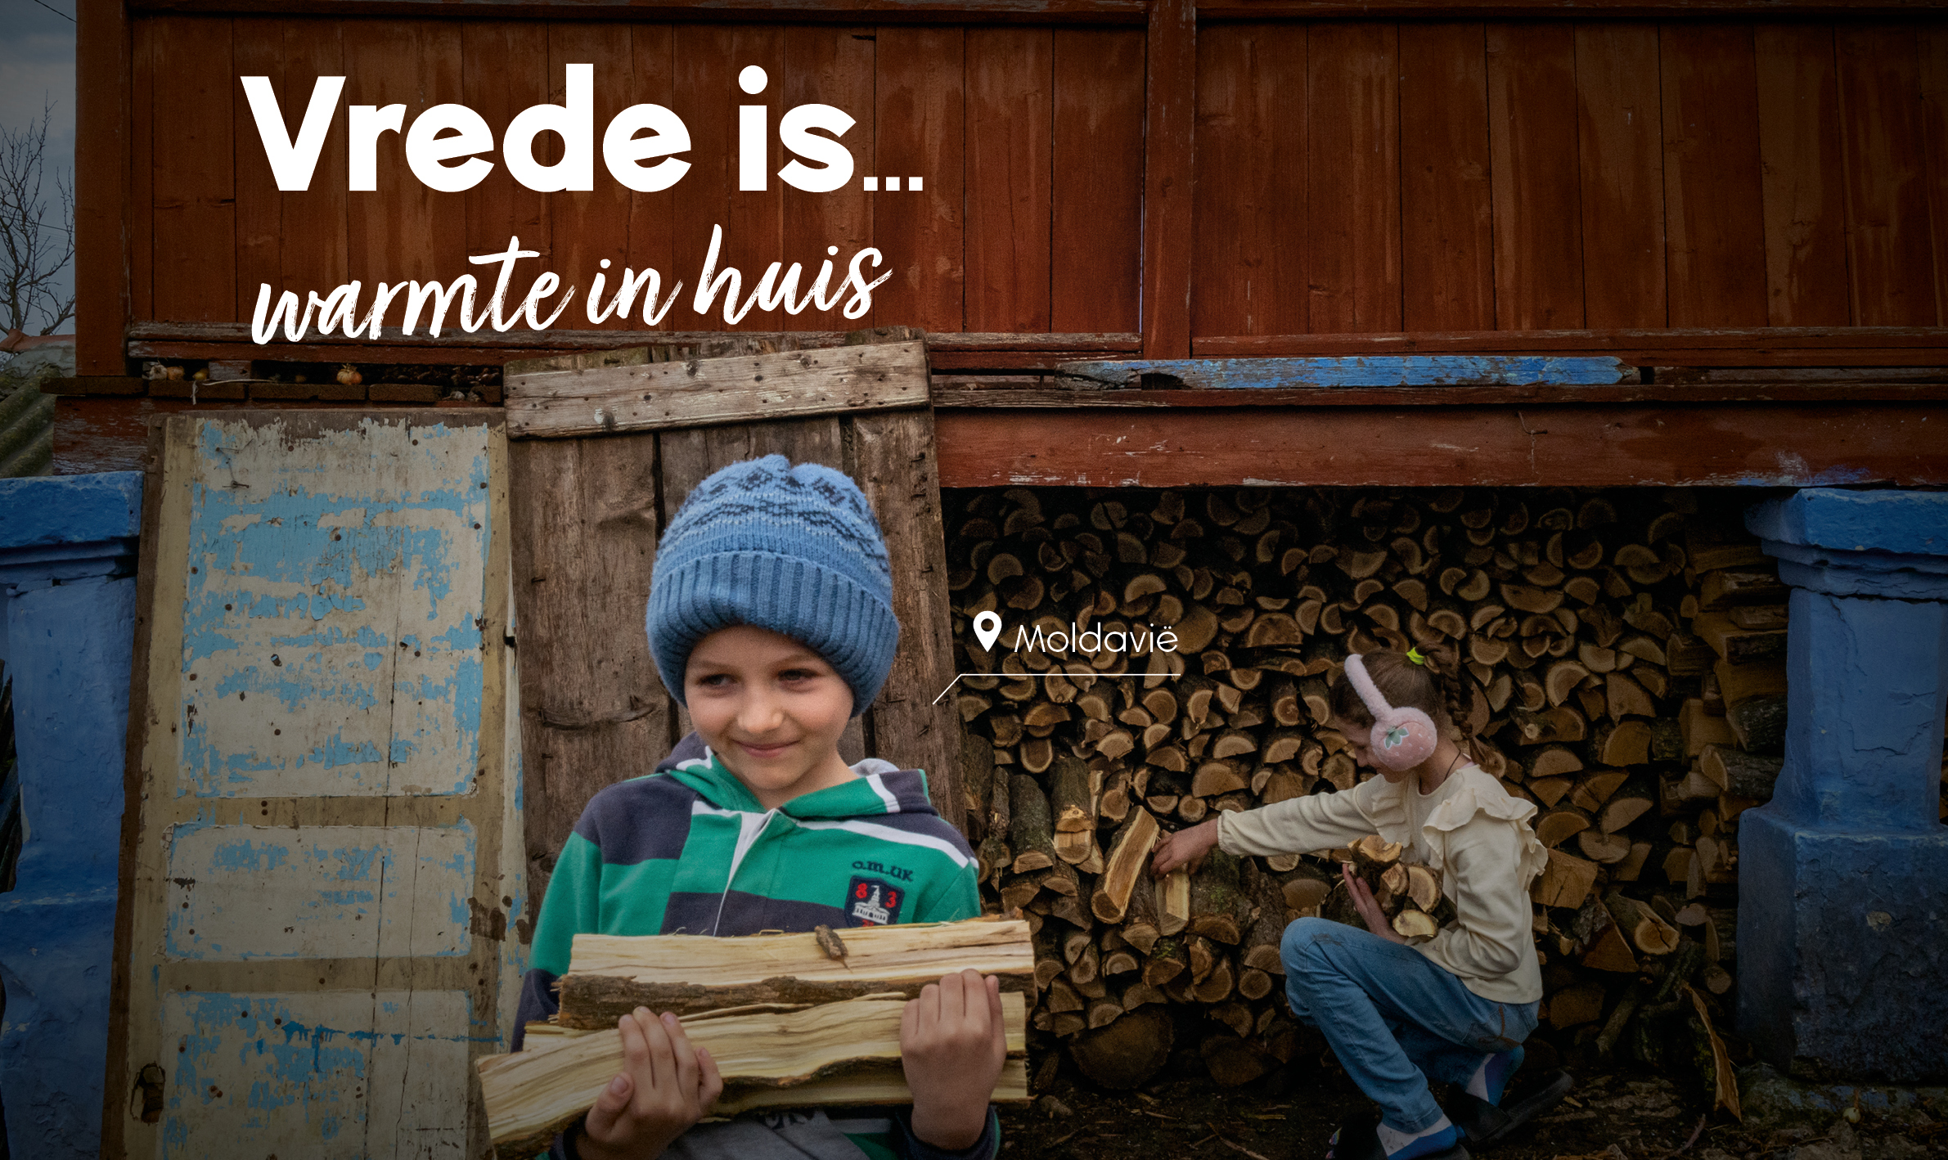

Slide 7

Geef vrede
Dorcas helpt op plekken waar gebrokenheid en onrust is.
Met uw donatie kunnen we concreet bijdragen aan vrede: met aandacht, een warme maaltijd, een veilige plek of een deken.
Doe mee en geef voor vrede!
dorcas.nl/vrede

